Slide 1
СП детский сад «Светлячок» ГБОУ СОШ №1
им. И. М. Кузнецова с. Большая Черниговка
Детское экспериментирование «Почемучки»
Выполнила воспитатель:
Иванова Ю.В.

Slide 2
Н. Н. Подьяков писал:
«Детское экспериментирование — одна из форм организации детской деятельности с одной стороны и один из видов познавательной деятельности с другой».

Slide 3
Новизна экспериментирования «Почемучки» заключается в том, что в ней реализован подход познавательного развития ребёнка дошкольного возраста как субъекта экспериментальной деятельности.

Slide 4
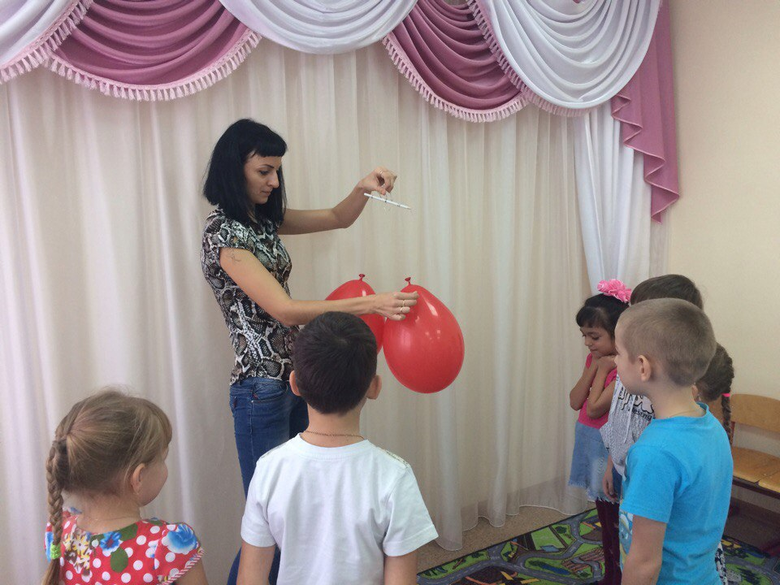

Slide 5
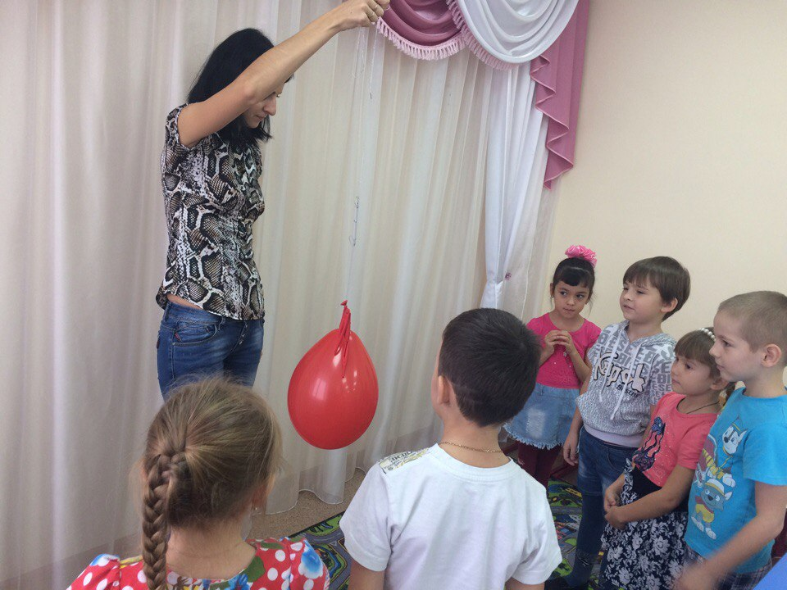

Slide 6
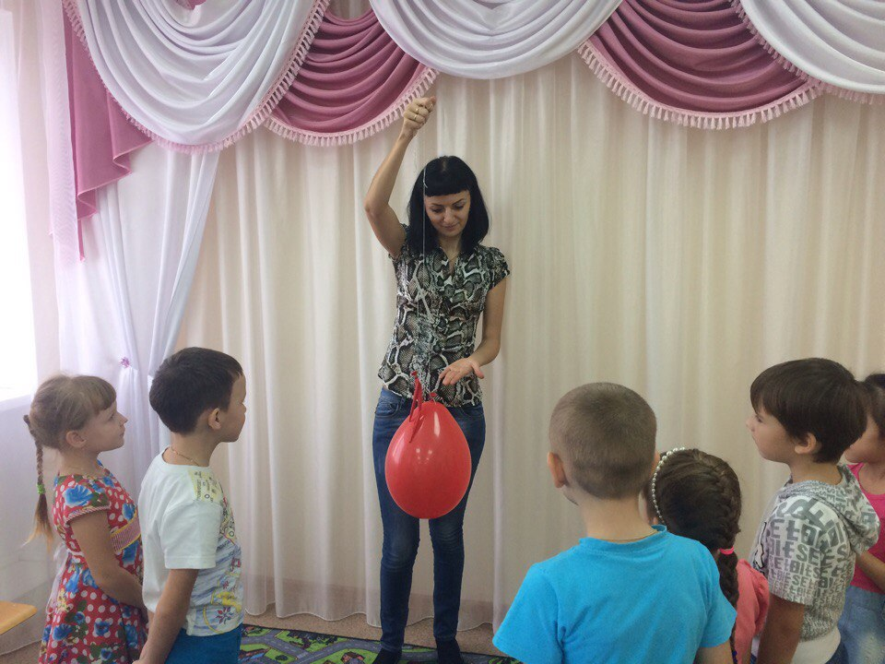

Slide 7
Цель:
развитие познавательно - исследовательской активности воспитанников старшего дошкольного возраста посредством создания условий для самостоятельного экспериментирования.

Slide 8
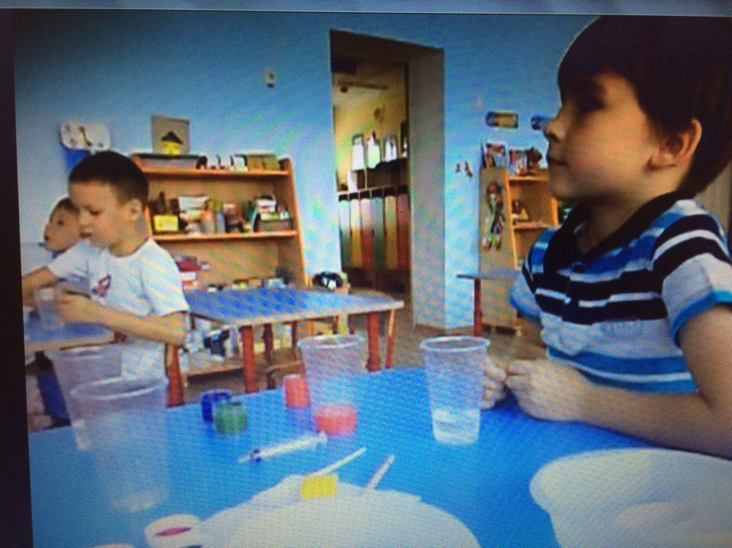

Slide 9
Задачи:
1.Расширять представления детей о физических свойствах окружающего мира;
2.Сформировать опыт выполнения правил техники безопасности при проведении физических экспериментов;
3.Сформировать у воспитанников разные способы познания, которые необходимы для решения познавательных задач;
4.Развивать мыслительные способности;
5.Сформировать умения у воспитанников целенаправленно находить ответы на вопросы, делать выводы;
6.Развивать коммуникативные качества.

Slide 10
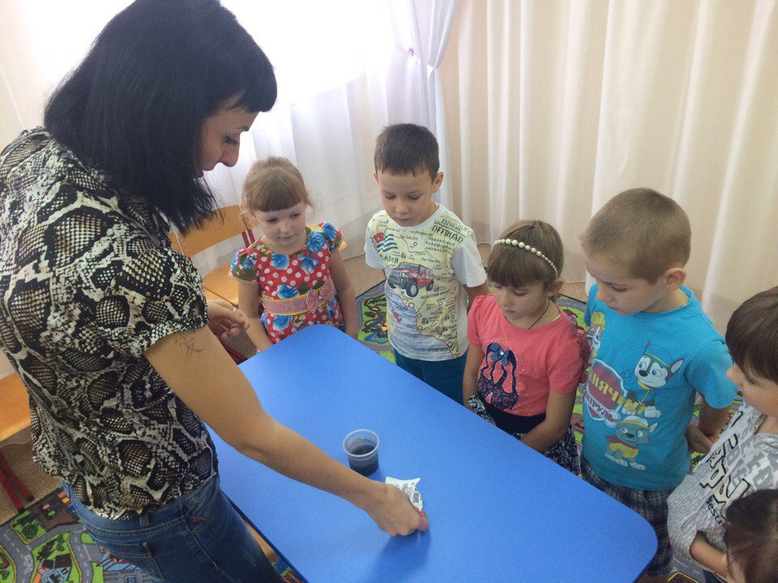

Slide 11
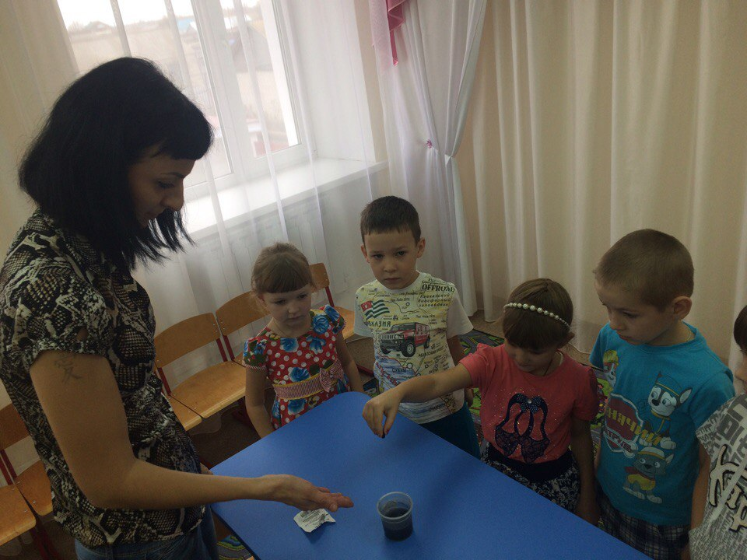

Slide 12
«Психологический портрет» ребенка старшего дошкольного возраста
Активность
Желание к самостоятельной деятельности
Любознательность
Желание экспериментировать
Стремление познавать окружающий мир

Slide 13
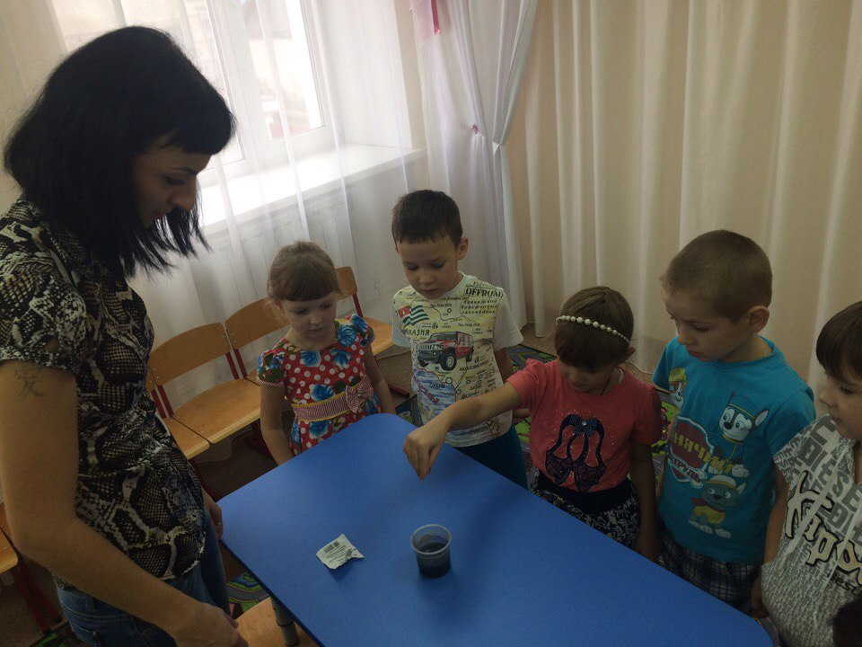
«Опытная лаборатория»

Slide 14
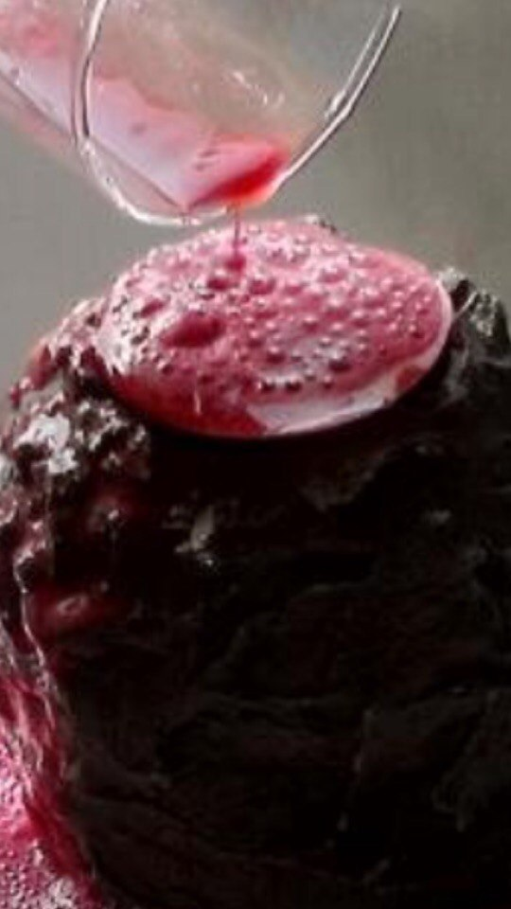
«Экскурсия в опытную лабораторию»

Slide 15
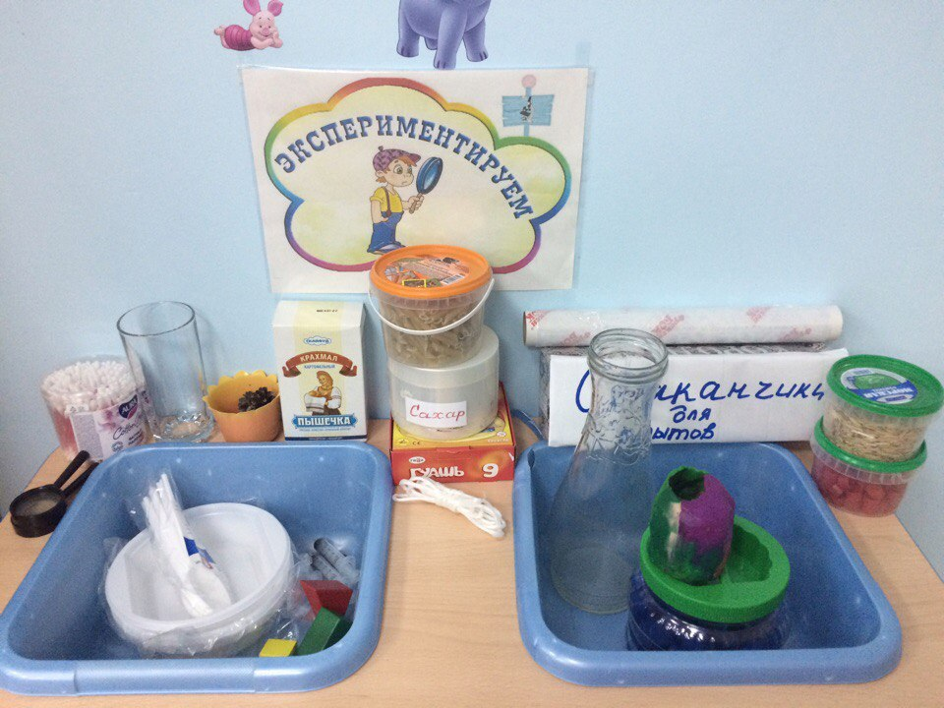
«Экспериментальный уголок»

Slide 16
Структура проведения занятия в лаборатории «Почемучка»
Познавательная задача.
Выдвижение гипотезы.
Поиск решения задачи опытным путем.
Фиксация результатов.
Обсуждение результатов.
Формулировка вывода.

Slide 17
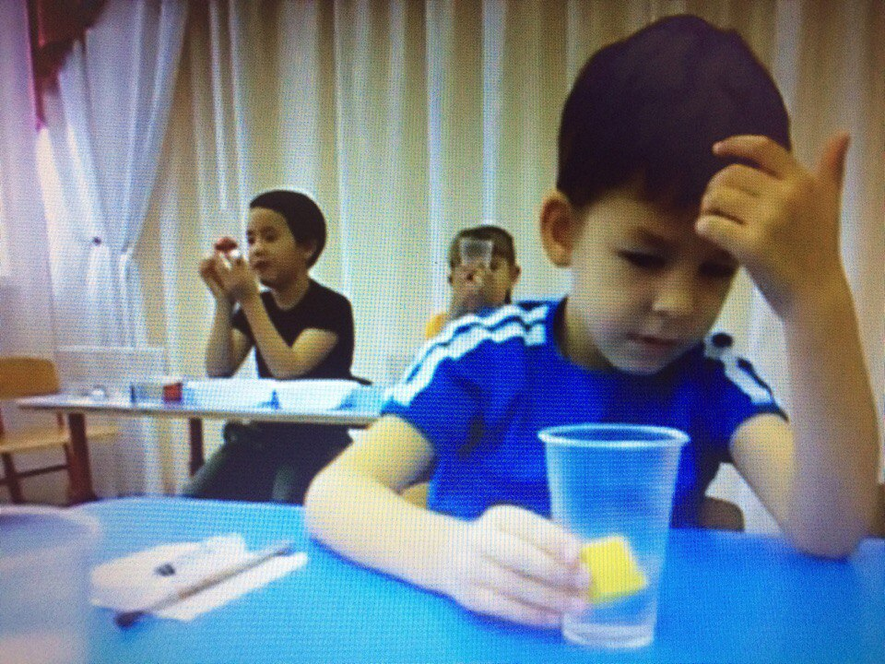

Slide 18
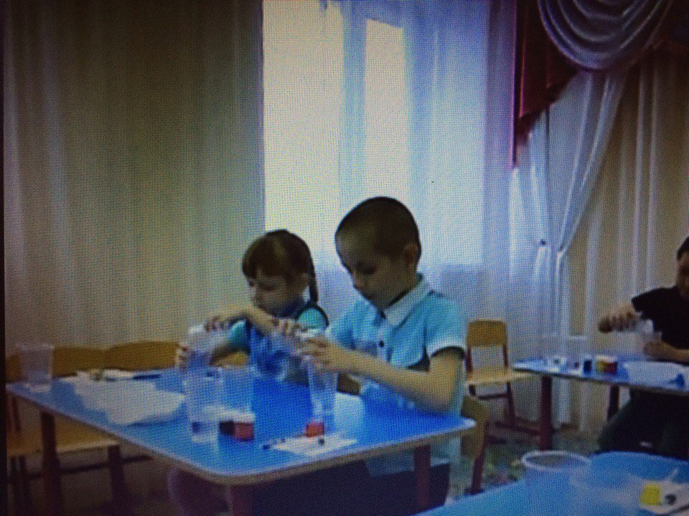

Slide 19
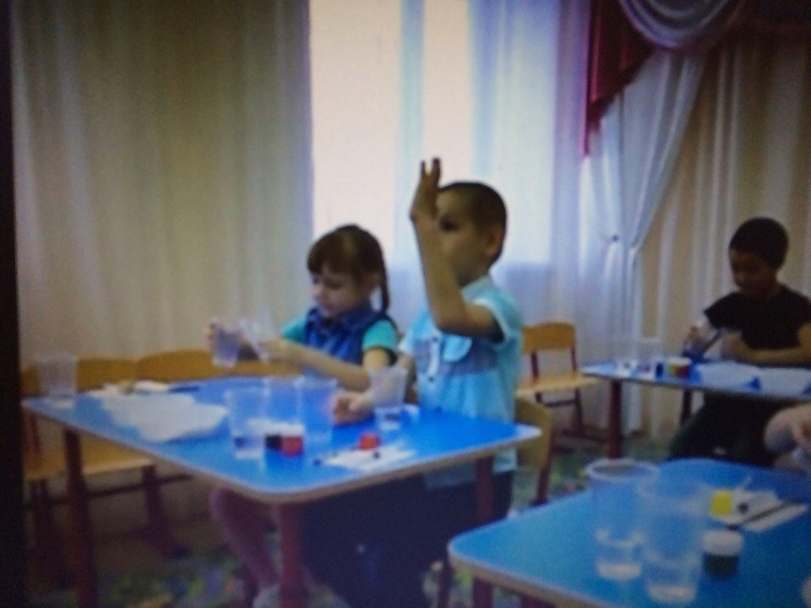

Slide 21
Спасибо за внимание

